Slide 1

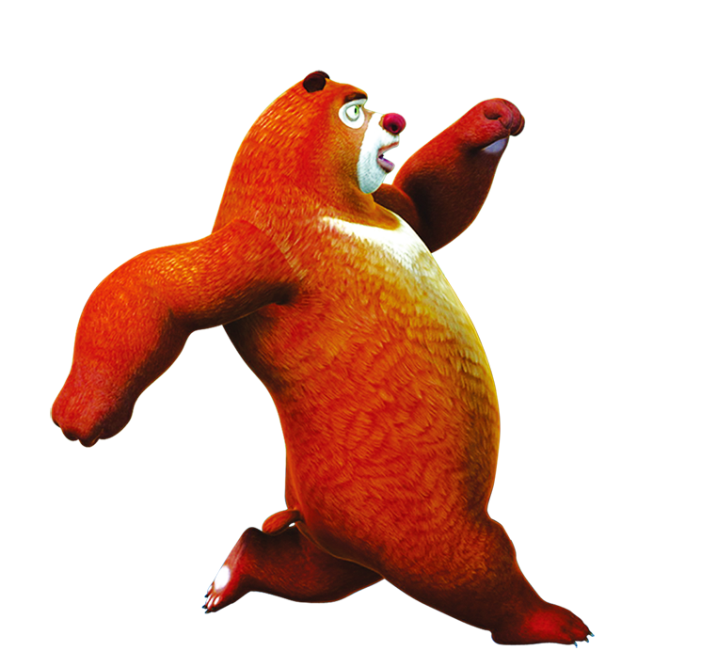
教科版一年级上册第二单元第4课
Yòng bú tóng de wù tǐ lái cè liàng
用 不 同 的 物 体 来 测 量
玉环市沙门中心小学 王星星

Slide 2

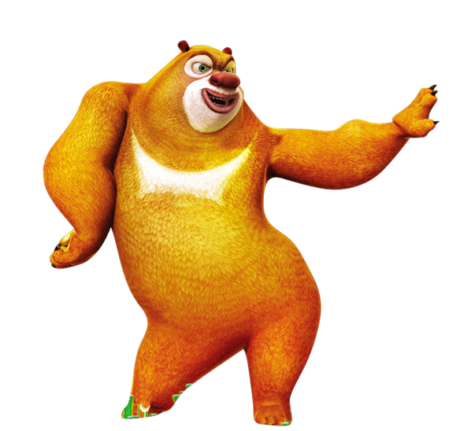
说一说
Chú le shǒu ，wǒ men hái kě yǐ yòng shí me lái
除 了 手， 我 们 还 可 以 用 什 么 来
cè liàng zhǎng dù ne
测 量 长 度 呢

Slide 3

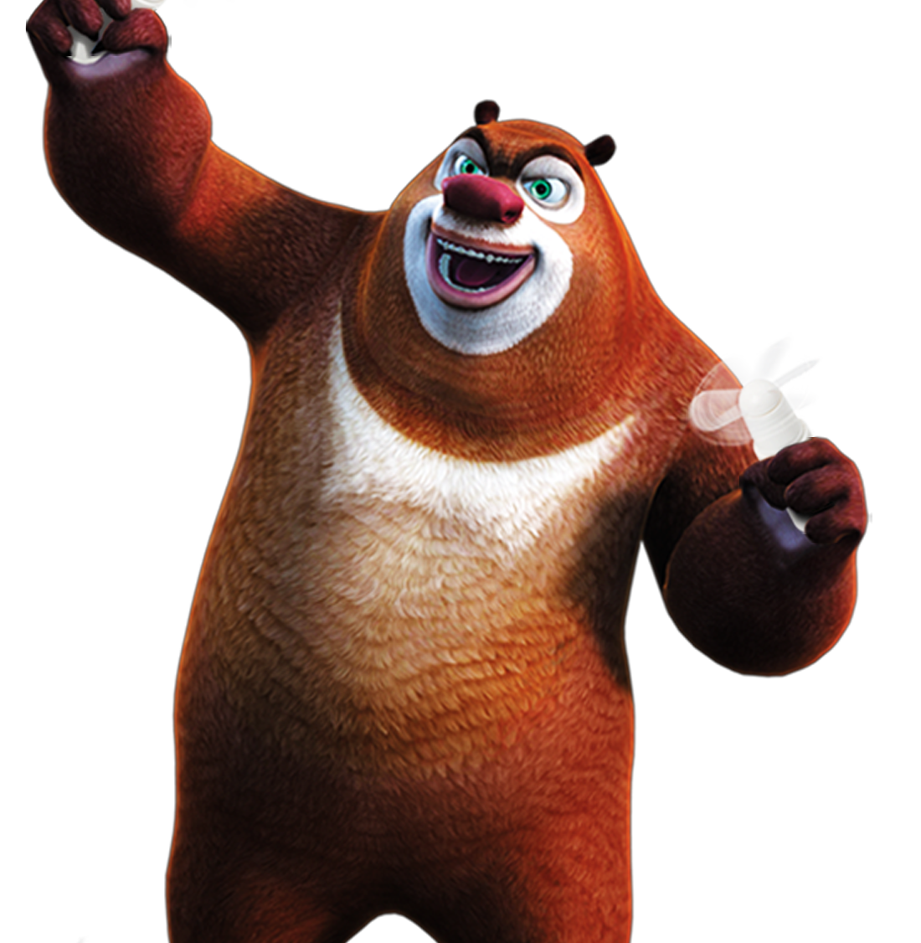
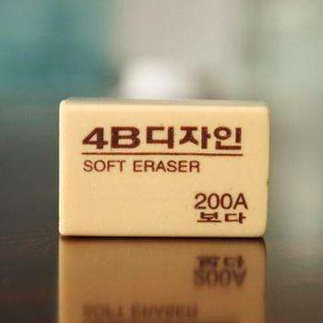
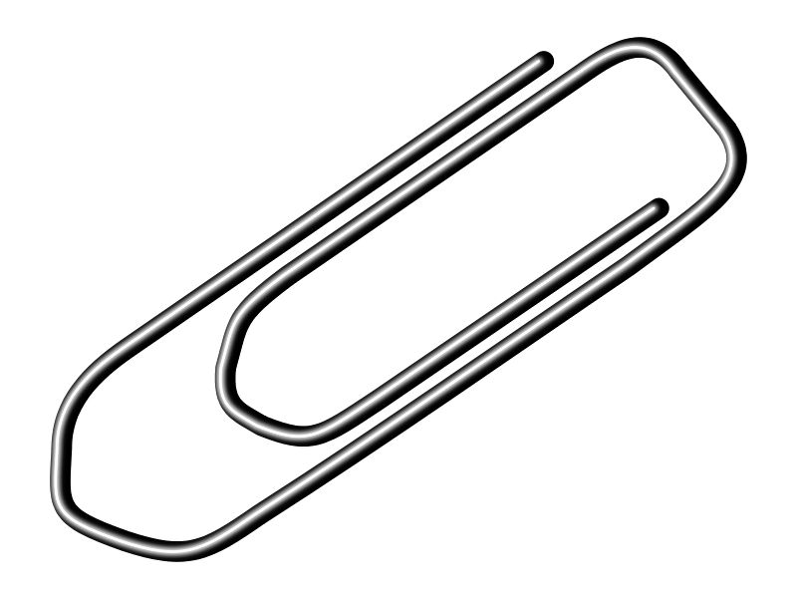
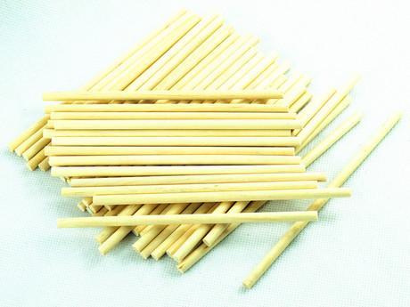

xiàng pí
橡 皮
选一选
xiǎo bàng
小 棒
huí xíng zhēn
回 形 针

Slide 4

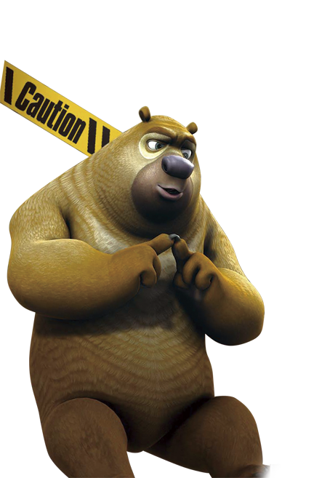


wǒ kě yǐ xuǎn zé zì jǐ xǐ
我 可 以 选 择 自己 喜
huān de ma
欢 的 吗 ？

Slide 5

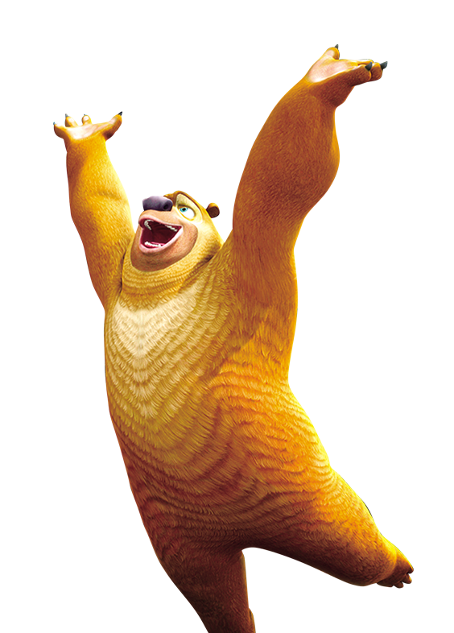
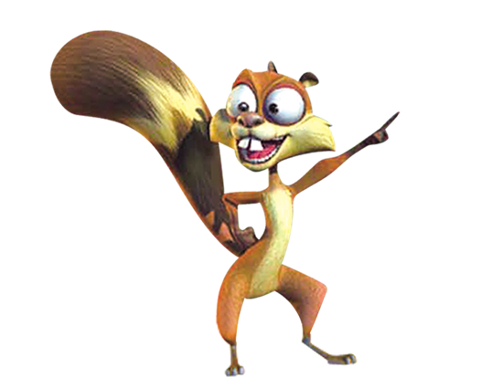
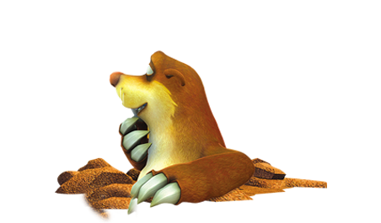
做一做
xuǎn zé liǎng zhǒng wù tǐ ，cè liàng
选 择 两 种 物 体， 测 量
zhuō zǐ hé shū ，bìng zuò hǎo jì lù 。
桌 子 和 书 ，并 做 好 记 录。

Slide 6

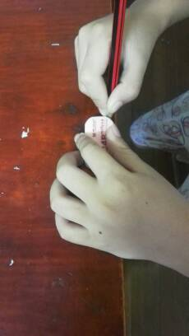

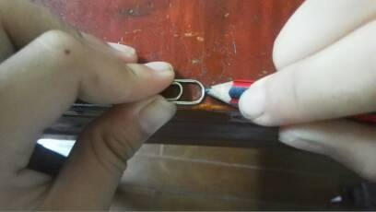
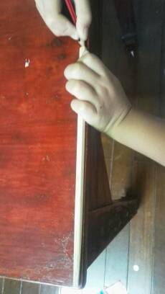
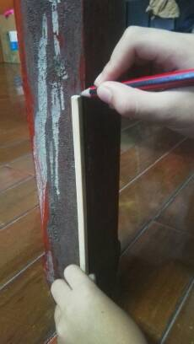
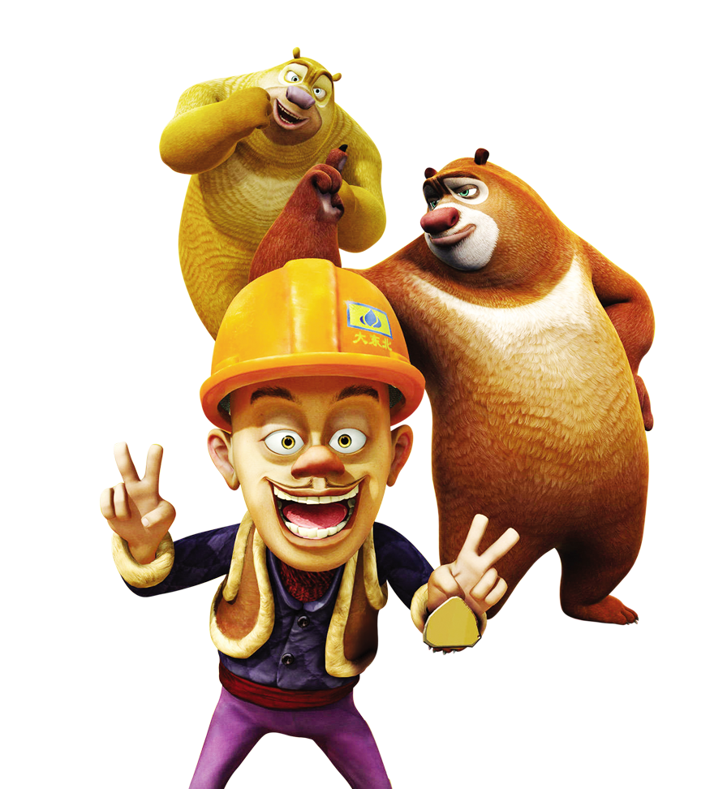
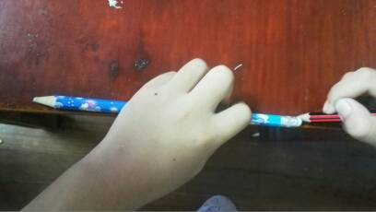
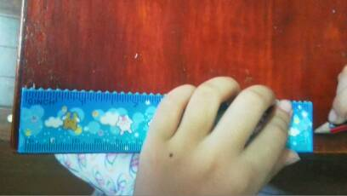

Slide 7


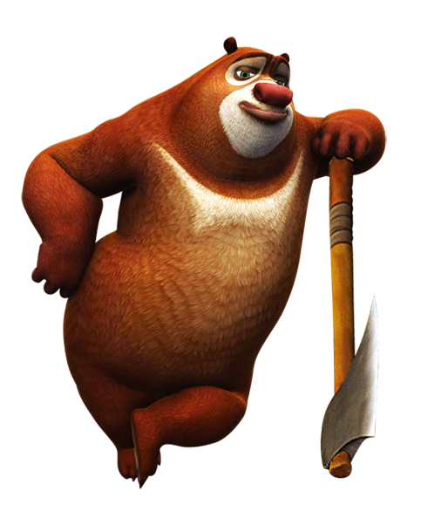
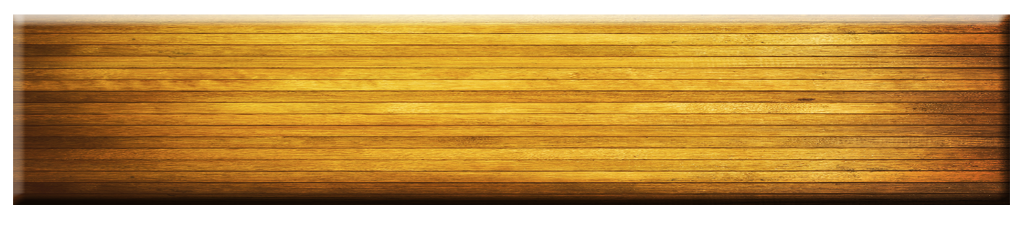
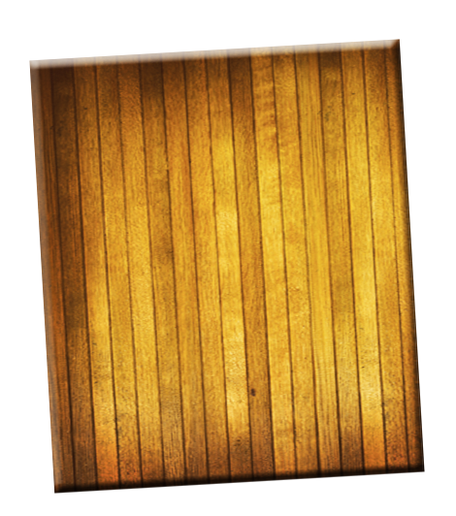
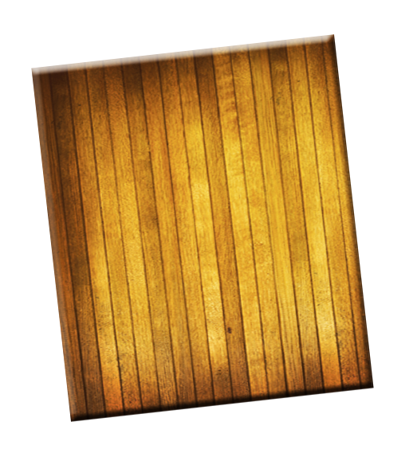
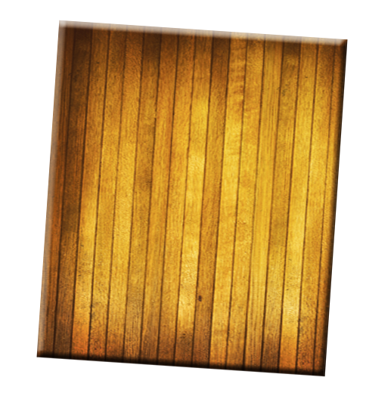
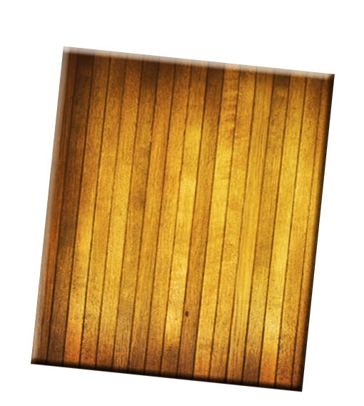
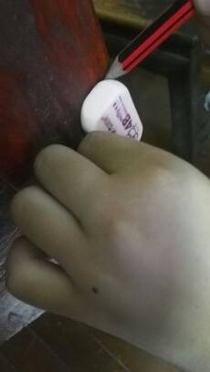
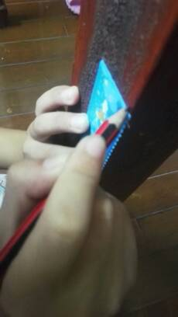

Slide 8
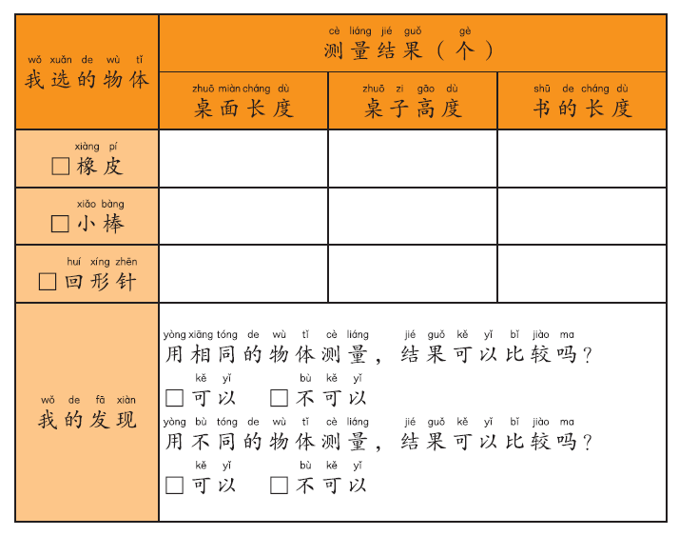
记一记

Slide 9
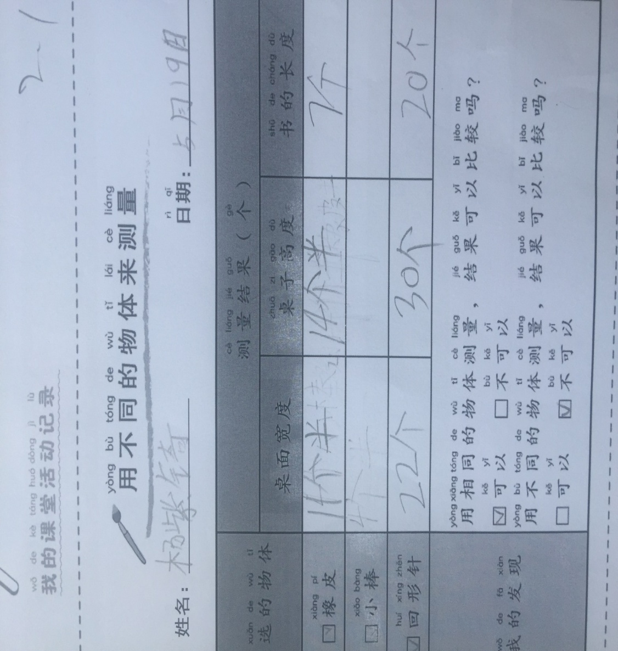
比一比

Slide 10
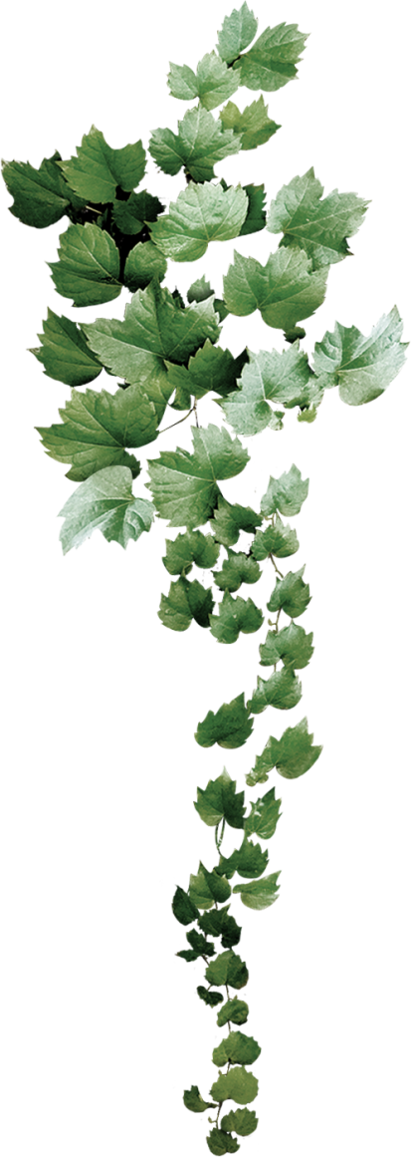
wǒ men de cè liàng jié guǒ yǒu nǎ
1. 我 们 的 测 量 结 果 有 哪 xiē bú tóng
些 不 同 ？
想一想
Yòng wù tǐ hé shǒu cè liàng ，nǎ
2. 用 物 体 和 手 测 量 ， 哪
gè gèng zhǔn què
个 更 准 确 ？

Slide 11

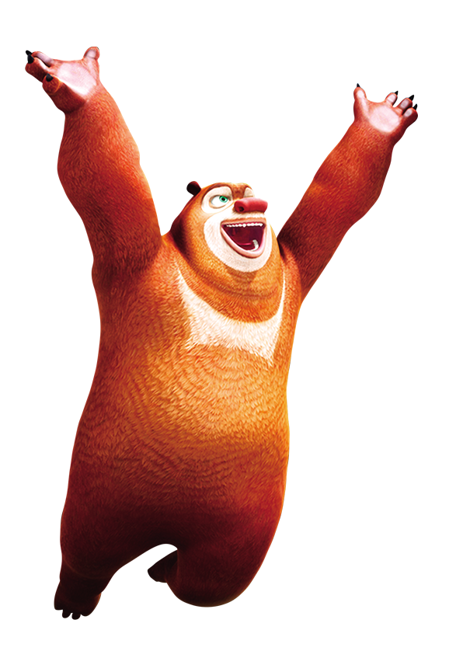
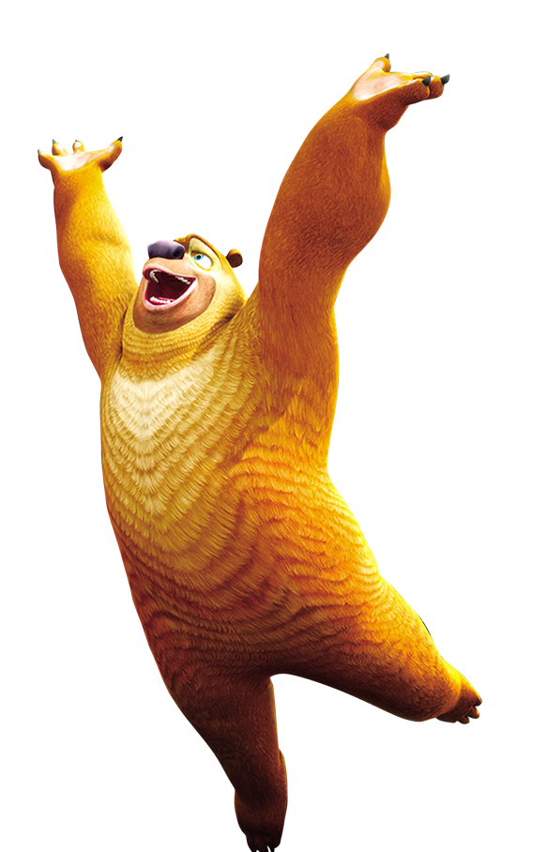
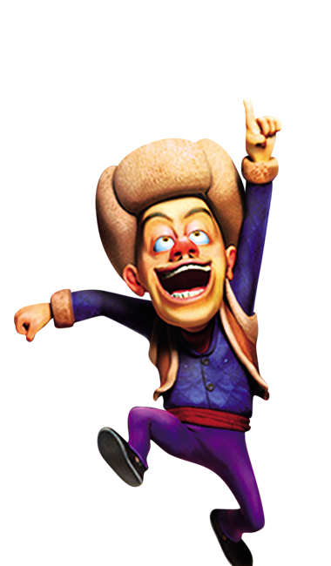
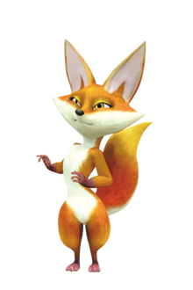
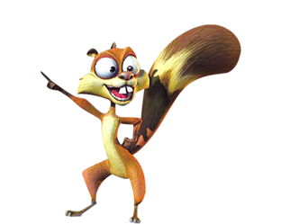
zài jiàn
再 见

